Slide 1
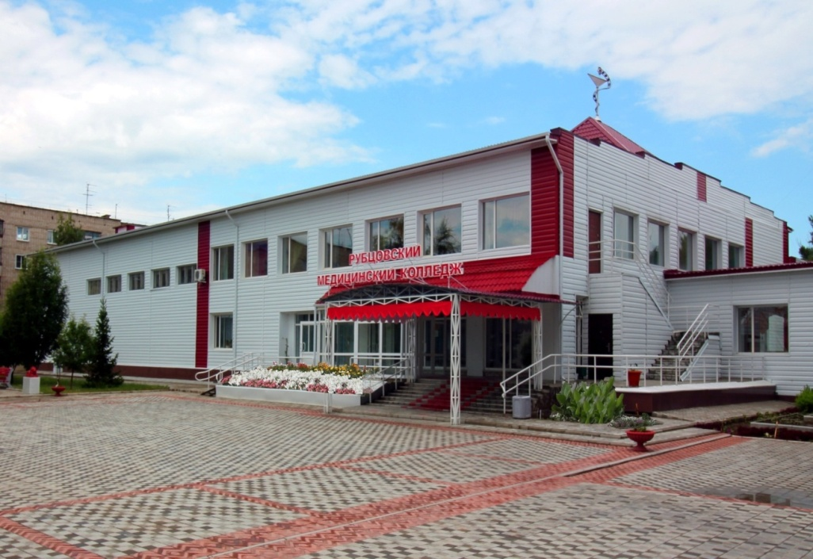
КГБПОУ «Рубцовский медицинский
Колледж»
Целевое обучение
фельдшеров

Slide 3
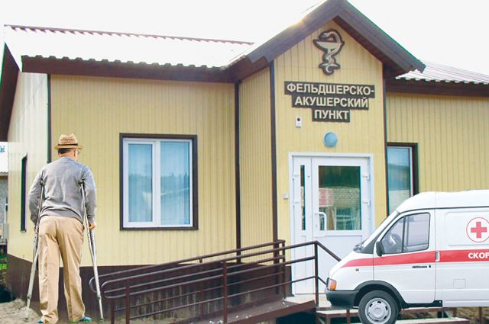
Фельдшерско-акушерский
пункт
ФАП - это подобие поликлиники в сельской местности, где не хватает врачей. Здесь фельдшер работает как терапевт и педиатр одновременно. Нужно самостоятельно диагностировать и лечить болезни. При необходимости больного направляют в город для проведения более сложной терапии.

Slide 4
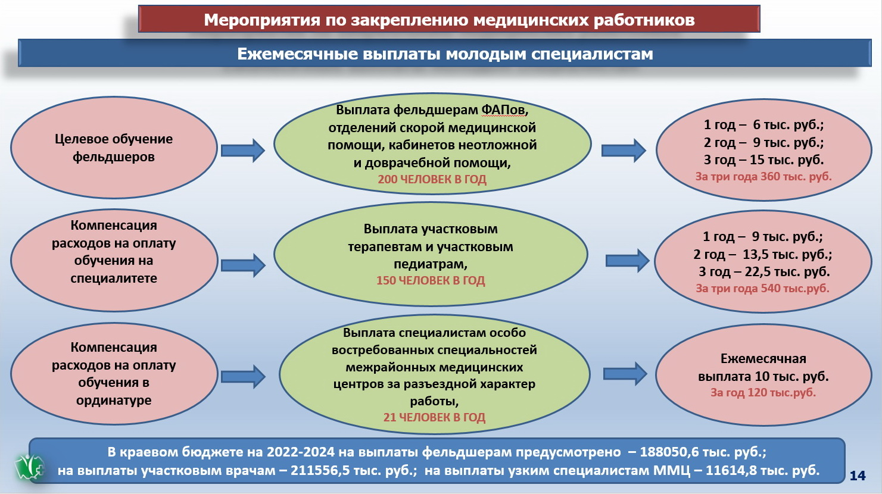

Slide 5
ПОТРЕБНОСТЬ МЕДИЦИНСКИХ ОРГАНИЗАЦИЙ В КАНДИДАТАХ НА ЦЕЛЕВОЕ ОБУЧЕНИЕ ФЕЛЬДШЕРЫ - 2023
№ | Учреждение | Медицинская организация | Фельдшер ФАП |  |  | Фельдшер скорой медицинской помощи
 |  |  | Потребность медицинской организации (чел) | курс обучения студента (предпочтение мед.орг.) | наименование колледжа (предпочтение мед.орг.) | Потребность медицинской организации (чел) | курс обучения студента (предпочтение мед.орг.) | наименование колледжа (предпочтение мед.орг.)
1 | КГБУЗ «Центральная городская больница, г. Заринск» | Сорокина Светлана Ивановна, начальник отдела кадров 8 (3859) 54 07 75 | 1 | 2-4 |  | 1 | 2-4
2 | КГБУЗ «Алтайская центральная районная больница» | Беккер Анастасия Владимировна, начальник отдела кадров, 8(3853) 72 27 87 | 2 | 2-4 |  | 1 | 1,4
3 | КГБУЗ «Бийская центральная районная больница» | Андреева Ирина Сергеевна 8(3854) 38 11 86 | 8 | 4 | БМК
4 | КГБУЗ «Благовещенская центральная районная больница» | Драчков Александр Анатольевич, заместитель главного врача, 8(3856) 42 16 87 | 2 | 1-4 | Благовещенский МК, Родинский МК, Барнаульский МК | 3

Slide 6
5 | КГБУЗ «Бурлинская центральная районная больница» | Конради Ольга Андреевна, начальник отдела кадров, 913 247 41 17 | 1 | 4 |  | 0 | 0
6 | КГБУЗ «Волчихинская центральная районная больница» | Каранова Светлана Васильевна, специалист по кадрам 8 (3856) 52 33 87 | 5 | 3-4
7 | КГБУЗ «Ельцовская центральная районная больница» | Катаева Ольга Игоревна специалист по кадрам 8(3859) 32 23 83 | 3 | 3 |  | 1 | 3
8 | КГБУЗ «Центральная районная больница с. Завьялово» | Середа Валентина Александровна специалист по кадрам , 89609377670 |  |  |  | 3
9 | КГБУЗ «Залесовская центральная районная больница» | Сакович Анастасия Игоревна, специалист по кадрам, 8(3859) 22 26 03 | 2 | 1-6 |  | 2 | 1-6

Slide 7
10 | КГБУЗ «Центральная районная больница г. Змеиногорска» | Зимина Оксана Васильевна, начальник отдела кадров, 8 (3858) 72 13 96 | 2 | 1-4 |  | 1 | 1-4
11 | КГБУЗ «Зональная центральная районная больница» | Арсланова Венера Зинфировна, начальник отдела кадров, 8(3853) 02 11 50 | 3 | 3-4 | КГБ ПОУ "Бийский медицинский колледж"
12 | КГБУЗ «Калманская центральная районная больница» | Переверзева Оксана Анатольевна, начальник отдела кадров 8 (3855)12-23-97 |  |  |  | 1 | 2-3
13 | КГБУЗ «Каменская межрайонная больница» | Демина Ирина Александровна 8 (3858) 43 62 10 | 3 | 3-4 |  | 5 | 1-4
14 | КГБУЗ «Ключевская центральная районная больница» | Гусева Галина Викторовна 83857822279 | 2 | 3-4 |  | 5 | 1-4
15 | КГБУЗ «Косихинская центральная районная больница» | Бондарева Анастасия Игоревна, специалист по кадрам, 8 (3853) 12 22 16 | 3 | 3 | ББМК | 2 | 3

Slide 8
16 | КГБУЗ «Красногорская центральная районная больница» | Сорокина Татьяна Вячеславовна, специалист по кадрам 8(3853) 52 23 87 | 4 | 3-4 |  | 4 | 3-4
17 | КГБУЗ «Краснощековская центральная районная больница» | Скиба Ольга Сергевна, начальник отдела кадров 8-983-357-46-04 | 1 | 3 | Родинский медицинский колледж, ББМК | 4
18 | КГБУЗ «Кулундинская центральная районная больница» | Сергиенко Елена Владимировна, начальник отдела кадров, тел. 8(3856) 62 23 87 |  |  |  | 3
19 | КГБУЗ «Кытмановская центральная районная больница» | Уткина Наталья Николаевна, специалист отдела кадров 8(3859) 02 22 87 | 2 | 4 |  | 2 | 4
20 | КГБУЗ «Центральная больница Локтевского района» | Иванова Елена Александровна, начальник отдела кадров 8-385--86-3-07-86 | 5 | 1-4 |  | 5 | 1-4

Slide 9
21 | КГБУЗ «Новичихинская центральная районная больница» | Демидович Виталий Иванович, 83855522187 | 1 | 3-4 |  | 1 | 3-4
22 | КГБУЗ «Павловская центральная районная больница» | Хомкина Ольга Петровна 83858126320 | 2 | 3-4 |  | 3 | 3-4
23 | КГБУЗ «Первомайская центральная районная больница имени А.Ф.Воробьева» | Шевченко Вера Викторовна, начальник ОК, 8-385-32-79-855 | 2 | 1 | ББМК
24 | КГБУЗ «Поспелихинская центральная районная больница» | Кнор Надежда Александровна, начальник отдела кадров, 905-081-68-90 | 1 | 4 |  | 3
25 | КГБУЗ «Ребрихинская центральная районная больница» | Цырульникова Ирина Сергеевна, 8(38582)21496 | 2 | 1 | Родинский медицинский колледж, ББМК | 2 | 2-4 | Родинский медицинский колледж, ББМК
26 | КГБУЗ «Родинская центральная районная больница» | Каландач Лариса Сергеевна, начальник отделка кадров, (838563)21-3-22 | 2 | 1-4 | КГБПОУ "Родинский медицинский колледж"

Slide 10
27 | КГБУЗ «Смоленская центральная районная больница» | Гараева Махира Сираджевна, начальник отдела кадров, тел.8(38536)21347 | 1 | 4 | КГБ ПОУ "Бийский медицинский колледж"
28 | КГБУЗ «Советская центральная районная больница» | Емельянова Вера Васильевна, сотрудника отдела кадров 8 (3859) 82 23 97 | 1 | 4 |  | 1 | 1 | Бийский медицинский коледж
29 | КГБУЗ «Солонешенская центральная районная больница» | специалист отдела кадров Кычакова Оксана Вячеславовна, +7960951-11-61 | 2 | 2-3 | Бийский медицинский колледж | 4 | 2-3 | Бийский медицинский коледж
30 | КГБУЗ «Табунская центральная районная больница» | Епифанова Надежда Валентиновна, специалист по кадрам, (8-38567)22416 | 2 | 3-4
31 | КГБУЗ «Тальменская центральная районная больница» | Носкова Анна Сергеевна начальник отдела кадров 89132634246 | 1 | 3-4 | Барнаульский базовый мед.колледж | 2 | 3-4 | Барнаульский базовый мед.колледж
32 | КГБУЗ «Тогульская центральная районная больница» | Шаталова Инга Петровна, специалист по кадрам, 89236449370 | 1 | 3-4 | Барнаульский базовый мед.колледж | 2 | 3-4 | Барнаульский базовый мед.колледж

Slide 11
33 | КГБУЗ «Топчихинская центральная районная больница» | Рамхен Вера Васильевна,начальник отдела кадров,8-385-52-2199 | 4 | 1-4 | Родинский мекдицинский колледж,Барнаульский базовый медколледж | 4 | 2-4 | Родинский мекдицинский колледж,Барнаульский базовый медколледж
34 | КГБУЗ «Староалейская центральная районная больница Третьяковского района» | Зимина Оксана Васильевна, начальник отдела кадров, 8-385-87 21396 | 3 | 1-4 |  | 2 | 1-4
35 | КГБУЗ «Троицкая центральная районная больница» | Дубович Ирина Сергеевна, начальник отдела кадров, 8(385)34 22-0-08 | 5 | 1-4 | КГБ ПОУ "Бийский медицинский колледж", КГБ ПОУ "Барнаульский базовый медицинский колледж" | 1 | 1-4 | КГБ ПОУ "Бийский медицинский колледж", КГБ ПОУ "Барнаульский базовый медицинский колледж"
36 | КГБУЗ «Тюменцевская центральная районная больница» | Русина Надежда Александровна 8(38588)2-23-58 | 1 | 3-4 | Каменский МК | 2 | 3-4 | Каменский МК
37 | КГБУЗ «Угловская центральная районная больница» | Чернышова Наталья Николаевна , начальник отдела кадров 8(385-79)22-3-88 | 1 | 4 | Рубцовский МК

Slide 12
38 | КГБУЗ «Усть-Калманская центральная районная больница» | Жиляева Ксения Вячеславовна,специалист по кдрам, 8 (3859) 92 14 89 | 1 | 3-4 | ББМК | 1 | 3-4 | ББМК
39 | КГБУЗ «Усть-Пристанская центральная районная больница» | Стоянкова Анна Евгеньевна, специалист по кадрам, 8 38554 21-6-94 | 3 | 3-4 | ББМК, РМК | 1 | 3-4 | ББМК, РМК
40 | КГБУЗ «Шипуновская центральная районная больница» | Ишутина Яна Владимировна, начальник отдела кадров 8 (3855) 02 22 57 | 2 | 2-4 | ББМК, РМК, Родинский медицинский колледж
Итого |  | 87 |  |  |  | 72

